Slide 1
[17] 集合
深入浅出程序设计竞赛
第 2 部分 – 初涉算法
V 2021-01

Slide 2
版权声明
本课件为《深入浅出程序设计竞赛–基础篇》的配套课件，版权归 洛谷 所有。所有个人或者机构均可免费使用本课件，亦可免费传播，但不可付费交易本系列课件。
若引用本课件的内容，或者进行二次创作，请标明本课件的出处。
其它《深基》配套资源、购买本书等请参阅： https://www.luogu.com.cn/blog/kkksc03/IPC-resources
如果课件有任何错误，请在这里反馈 https://www.luogu.com.cn/discuss/show/296741

Slide 3
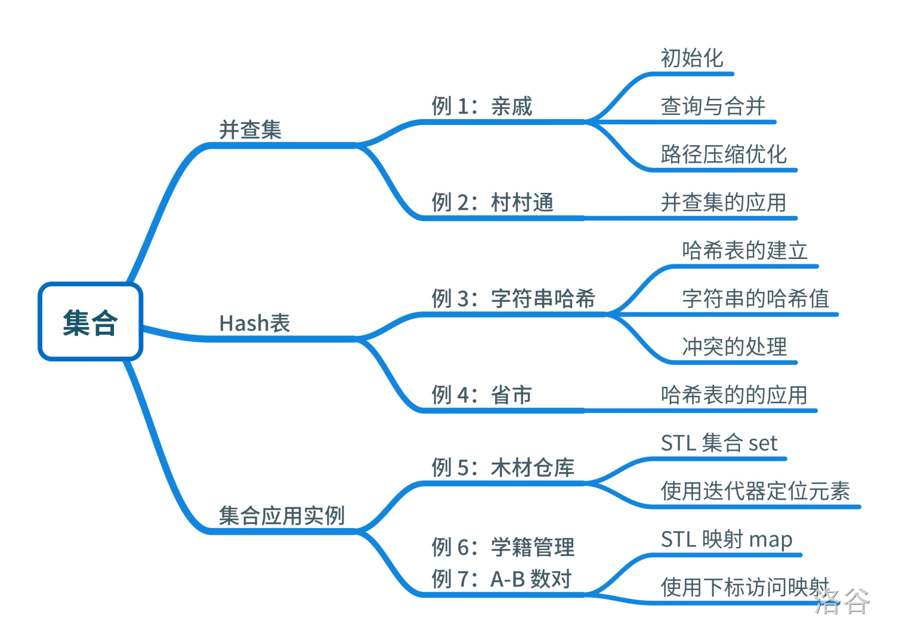
本章知识导图

Slide 4
第 17 章 集合
并查集
Hash表
STL中的集合
课后习题与实验

Slide 5
集合：无序集
集合，数学中默认指无序集，用于表达元素的聚合关系。
两个元素只有属于同一个集合与不属于同一集合两种关系。
本章中将基于实例详细讲解。
常见应用场景：
两个元素是否属于同一个集合？
一个元素是否在集合中存在？
常见实现方式：
std::unordered_set、std::unordered_map
并查集、哈希表
启发式可并堆
男
小A Uim
女
八尾勇
正妹

Slide 6
集合：偏序集
在实际应用中，可能需要关心集合元素顺序。
集合上定义偏序关系（即≤号），可构成一个偏序集。有序性作为重要规律，可引入算法（如二分法）提升运行效率。
将在未来的章节中介绍。
常见应用场景：
某个元素在的前驱/后继是什么？
插入/删除若干元素，使集合仍然有序？
某个元素是第几名？第几名是哪个元素？
常见实现方式：
std::set，std::map
二叉排序树（平衡二叉树）
小A 100分
八尾勇 98分
正妹 92分
Uim 59分

Slide 7
并查集
第一个问题：“两个元素是否属于同一个集合？”
请翻至课本 P238

Slide 8
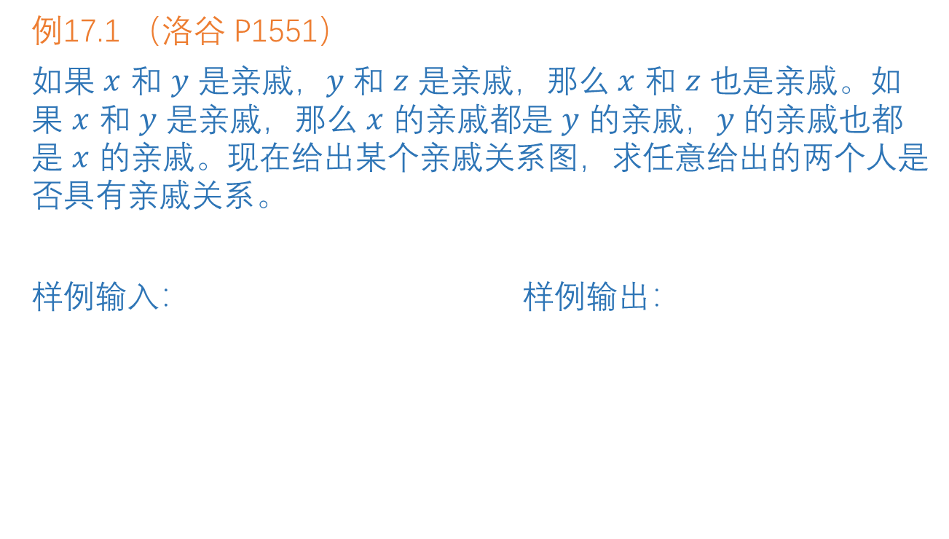
亲戚
例17.1 （洛谷 P1551）
如果 $x$ 和 $y$ 是亲戚，$y$ 和 $z$ 是亲戚，那么 $x$ 和 $z$ 也是亲戚。如果 $x$ 和 $y$ 是亲戚，那么 $x$ 的亲戚都是 $y$ 的亲戚，$y$ 的亲戚也都是 $x$ 的亲戚。现在给出某个亲戚关系图，求任意给出的两个人是否具有亲戚关系。
样例输入： 样例输出：
6 5 3
1 2
1 5
3 4
5 2
1 3
1 4
2 3
5 6
Yes
Yes
No
Notes:
//ex1.1
#include <iostream>
using namespace std;
int main()
{
cout << "I love Luogu!";
return 0;
}

Slide 9
亲戚
观察样例的亲戚关系，1 的亲戚都可以通过某种方式追溯到 1。是否可以利用这种追溯关系，让 1 来代表 1 的整个家族呢？
将家族视为集合，若两人是亲戚，等价两个元素属于同一集合。
初始时，我们不知道任何人的亲属关系。可以认为每一个人单独属于一个集合，其代表为自己，如上图右。
每添加一组亲属关系，则等将于合并两者所属的集合。
1
6
1
6
2
5
2
5
3
4
3
4

Slide 10
亲戚：“并”与“查”
考察第一组亲属关系<1,2>。
将 1 所属的集合 {1} 与 2 所属的集合 {2} 合并为 {1,2}。
此处，我们假定以左侧元素 1 作为这个集合的代表。那么 1 的代表仍是 1，2 的代表变为 1。
考察第四组亲属关系 <5,2>。
查询 2、5 的代表，发现代表均为1，意味他们已属于同一个集合。
因此，这一条关系并没有增加任何的信息，可以忽略。
1
6
1
6
1 2
1 5
3 4
5 2
1 3
2
5
2
5
3
4
3
4

Slide 11
亲戚：并查集
考察第五组关系 <1,3>。
此时 1、3 属于不同的集合 {1,2,5} 和 {3,4}，代表分别为 1、3。
我们设置 3 的代表为 1。图中可以看到，代表关系具有传递性；4 的代表也随着 3 变为了 1。
这样一来，{3,4} 也并入了集合 {1,2,5}。
1
6
1 2
1 5
3 4
5 2
1 3
2
5
3
4

Slide 12
亲戚：细节
但是考虑下面一种情况：
我们期望的结果是 1、2、3、4 均有亲属关系。
但若直接修改 4 的代表为 2，则丢失3、4 之间的关联，怎么办？
1
3
1 2
3 4
2 4
2
4

Slide 13
亲戚：细节
代表关系具有传递性。我们不需要直接修改2、4的代表，而是修改2和4的代表的代表，那么2、4的关系也会改变，同时所属集合中其他所有元素也随代表被更改！
因此，先查找 2 的代表为 1，4 的代表为 3。
然后合并，将3的代表设置为1。此时，4的代表也随着3变成了1。
这样，集合的合并与查询就都实现了，“并查集”因此得名。
1
3
1 2
3 4
2 4
2
4

Slide 14

亲戚
实现时，用数组 $fa$来存储“代表”。
代表具有传递性。当查找代表时，需要递归地向上，直到代表为自身。
当合并两个元素时，需先判断两者是否属于同一集合。若否，则将其中一个集合的代表设置为另一方的代表。
本题为并查集最基础应用。套用模板即可解决。
// 初始化
for (int i = 1; i <= n; ++i)
fa[i] = i; // 合并亲属关系
for (int i = 0; i < m; ++i) {
cin >> x >> y;
join(x, y);
} // 根据代表是否相同，查询亲属关系
for (int i = 0; i < p; ++i) {
cin >> x >> y;
if (find(x) == find(y))
cout << "Yes" << endl;
else
cout << "No" << endl;
}
int find(int x) { // 查询集合的“代表”
if (x == fa[x])return x;
return find(fa[x]);
}
void join(int c1, int c2) { // 合并两集合
// f1为c1的代表，f2为c2的代表
int f1 = find(c1), f2 = find(c2);
if (f1 != f2) fa[f1] = f2;
}

Slide 15
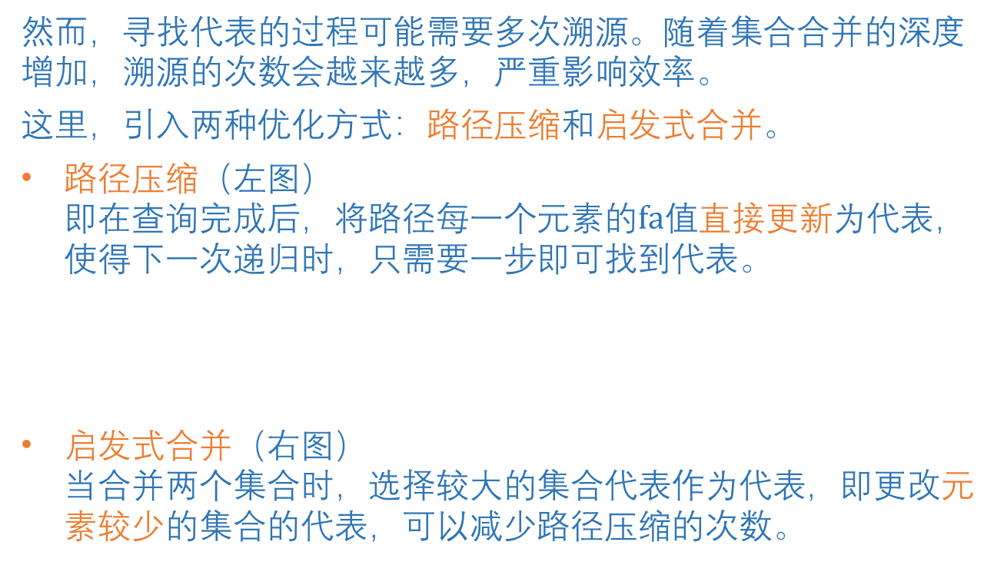
优化并查集
然而，寻找代表的过程可能需要多次溯源。随着集合合并的深度增加，溯源的次数会越来越多，严重影响效率。
这里，引入两种优化方式：路径压缩和启发式合并。
路径压缩（左图） 即在查询完成后，将路径每一个元素的$fa$值直接更新为代表，使得下一次递归时，只需要一步即可找到代表。
启发式合并（右图） 当合并两个集合时，选择较大的集合代表作为代表，即更改元素较少的集合的代表，可以减少路径压缩的次数。
1
3
1
2
3
4
2
4

Slide 16
优化并查集
经过优化后的并查集实现（可以用作模板）
其查询的时间复杂度接近常数。
// 一定不要忘了初始化，每个元素单独属于一个集合
void init() {
for (int i = 1; i <= n; i++)
f[i] = i;
}
int find(int x) { // 查询集合的“代表”
if (x == fa[x])return x;
return fa[x] = find(fa[x]); // 顺便【路径压缩】
} void join(int c1, int c2) { // 合并两个集合
// f1为c1的代表，f2为c2的代表
int f1 = find(c1), f2 = find(c2);
if (f1 != f2) {
if (size[f1] < size[f2]) // 【取较大者】作为代表
swap(f1, f2);
fa[f2] = f1;
size[f1] += size[f2]; // 只有“代表”的size是有效的
}
}

Slide 17
Hash表
第二个问题：“一个元素是否存在于这个集合中？”
请翻至课本 P42

Slide 18
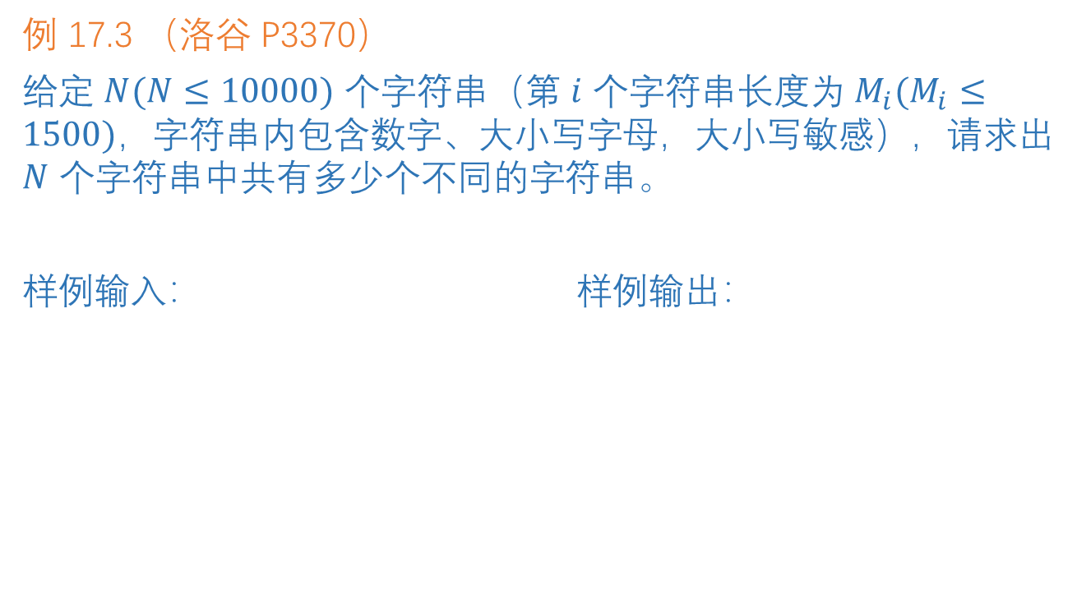
字符串哈希
例 17.3 （洛谷 P3370）
给定 $N(N≤10000)$ 个字符串（第 $i$ 个字符串长度为 $M_{i}(M_{i}≤1500)$，字符串内包含数字、大小写字母，大小写敏感），请求出 $N$ 个字符串中共有多少个不同的字符串。
样例输入： 样例输出：
5
abc
aaaa
abc
abcc
12345
4

Slide 19
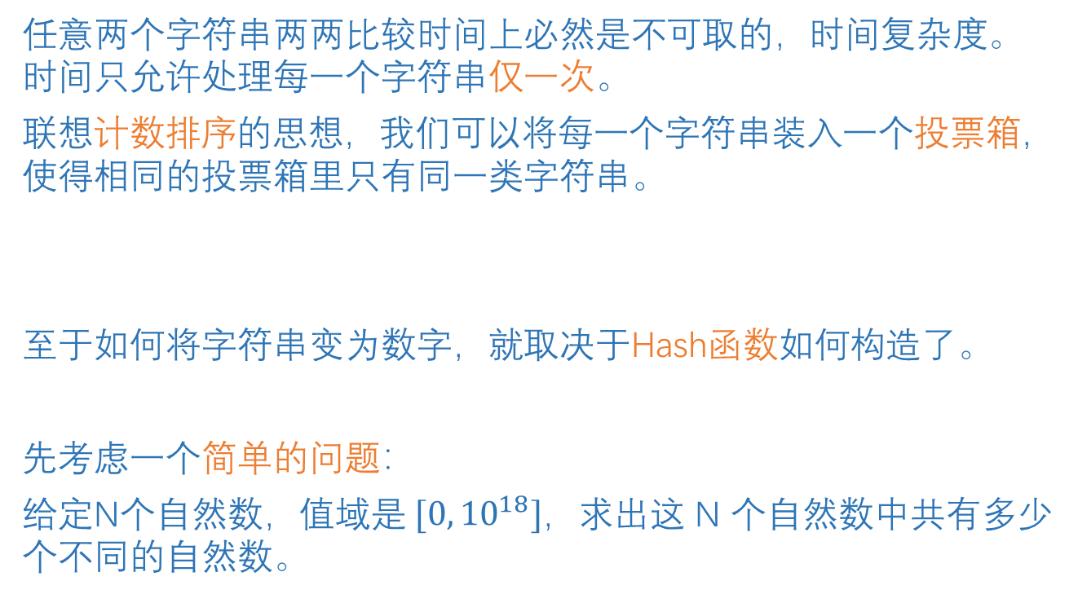
字符串哈希
任意两个字符串两两比较时间上必然是不可取的，时间复杂度。时间只允许处理每一个字符串仅一次。
联想计数排序的思想，我们可以将每一个字符串装入一个投票箱，使得相同的投票箱里只有同一类字符串。
至于如何将字符串变为数字，就取决于Hash函数如何构造了。
先考虑一个简单的问题：
给定N个自然数，值域是 $[0,{10}^{18}]$，求出这 N 个自然数中共有多少个不同的自然数。
票箱#1 | 票箱#2 | 票箱#3 | 票箱#4 | 票箱#5
1 | 7 | 0 | 0 | 2

Slide 20
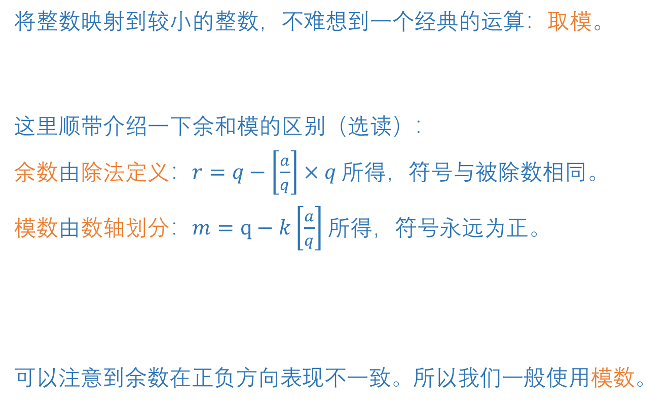
简单的问题
将整数映射到较小的整数，不难想到一个经典的运算：取模。
这里顺带介绍一下余和模的区别（选读）：
余数由除法定义：$r=q−\left[\frac{a}{q}\right]×q$ 所得，符号与被除数相同。
模数由数轴划分：$m=q−k\left[\frac{a}{q}\right]$ 所得，符号永远为正。
可以注意到余数在正负方向表现不一致。所以我们一般使用模数。
原数 | 1 | 14 | 514 | 1919810 | 1145141919810
模 11 | 1 | 3 | 8 | 2 | 9
a | -9 | -8 | -7 | -6 | -5 | -4 | -3 | -2 | -1 | 0 | 1 | 2 | 3 | 4
余 | -4 | -3 | -2 | -1 | 0 | -4 | -3 | -2 | -1 | 0 | 1 | 2 | 3 | 4
模 | 1 | 2 | 3 | 4 | 0 | 1 | 2 | 3 | 4 | 0 | 1 | 2 | 3 | 4

Slide 21
哈希函数
理论表明，并不是任意选择 Hash 函数都能取得同样的效果。
使用较大的质数作为模数
模数越大，空间越多，越难以冲突。
同时，由于质数除了1和自身外没有其他因子，包含乘除运算的 Hash 函数不会因为有公因子而导致不必要的 Hash 冲突。
使用复杂的 Hash 函数
直接取模是最简单的方式。
但复杂的 Hash 函数可使值域分布更均匀，降低冲突的可能。
请注意Hash函数的输入应只与对象本身有关，而与随机数等任何外界环境无关。

Slide 22
简单的问题（并不简单）
模运算可以将数值折叠到一个小区间内。
但是还有一个问题，折叠之后，不同的数可能映射到同一个区域，这一现象称为 Hash 冲突。例如下面的情况，如何区分？
可以提出三种解决方法：
使用稳健的 Hash 函数，效率最高，冲突率最高
使用十字链表，完全解决冲突，效率较低
使用 Multi-Hash，折中的方法
原数 | ４ | －1 | 9
模 ５ | 4 | 4 | 4

Slide 23
十字链表
使用链表（或 std::vector 等结构）将 Hash 冲突的元素保存起来。
这样，查找一个元素时只需要与 Hash 冲突的较少元素进行比较。
用这种方式可以完全解决 Hash 冲突问题。
但是查找元素的复杂度会有所上升（取决于 Hash 冲突的次数）。
0
1
2
3
vector<long long> hash[maxh];
// 以下是插入集合的方式，查找也是类似
void int insert(x){
int h = f(x); //计算哈希值
for (int i == 0, sz=hash[h].size(); i<sz; i++)
if (x == hash[h][i]) // 从数组中找到了这一项
return; // 什么都不做退出
hash[h].push_back(x); // 插入这个元素
}
4
1
5
233
2
6
3

Slide 24

Multi Hash （多哈希）
另一种解决方式是将映射$f$调整为高维，例如同时使用两个模数：
此时，只有当多个Hash函数值同时相等才会导致Hash冲突。
冲突概率大幅降低。
注意Multi Hash对空间的开销较大，因为需要使用二维数组。
模 7
 | 0 | 1 | 2 | 3 | 4 | 5
0 | 1145141919810 |  |  |  | 1919810
1 |  | 1
2
3
4 | 14 |  |  | 514
原数 | 1 | 14 | 514 | 1919810 | 114514 1919810
模 5 | 1 | 4 | 4 | 0 | 0
模 7 | 1 | 0 | 3 | 4 | 0
模 5

Slide 25
字符串哈希
该如何将字符串变成为整数编号呢？
回顾：字符在计算机中是以ASCII码（8位整数）的形式存储的。
所以可进行整数运算，把字符串视作超长的256进制高精度整数。
由于取模运算具有关于乘法的结合律和关于加法的分配率，可以构造出最简单的Hash函数：将字符串视作整数取模。
请同学回忆一下十六进制转十进制。
字符 | L | u | o | g | u | 4 | !
ASCII | 76 | 117 | 111 | 103 | 117 | 52 | 33
string s; // ......
int hash = 0;
for (int i = 0; s[i]; i++)
// 计算base进制下模mod的值作为hash值
hash = ((long long)hash * base + s[i]) % mod;

Slide 26
字符串哈希
计算哈希函数的 base 和 mod 根据经验选取。
base 应当选择不小于字符集数的质数。例如，a-z 字符串为 26，任意 ASCII 字符串为 256。
而 mod 应该选取允许范围内尽可能大的质数。
这里取 base=261，mod=23333。
int n, ans;
char s[MAXN];
vector <string> linker[mod + 2];
void insert();
int main() {
cin >> n;
for (int i = 1; i <= n; i++)
cin >> s, insert();
cout << ans << endl;
return 0;
}
void insert() {
int hash = 1;
for (int i = 0; s[i]; i++)
hash = (hash * 1ll * base + s[i]) % mod;
//计算出字符串的hash值
string t = s;
for (int i = 0; i < linker[hash].size(); i++)
//遍历hash值为该字符串hash值的链表，检查字符串是否存在
if (linker[hash][i] == t)
return; //如果找到同样的字符串，这个字符串不计答案
linker[hash].push_back(t); //否则计入答案
ans++;
}

Slide 27
STL中的集合
第三个问题：“某个元素在偏序关系上的后继（或前驱）是什么？”
以及，可以使用 STL 简化编程的过程吗？
请翻至课本 P246

Slide 28
STL中的集合与映射
之前已经提到过，STL中也有集合的实现，分为无序集和偏序集。
其中分为 集合(set) 和 映射(map)。
集合： 映射：
无序集在 STL 中是 unordered_set 和 unordered_map。 其本质为 Hash表，因此增删改查均为 O(1)。 对于复杂数据类型，需要手动实现 Hash函数。
偏序集在 STL 中是 set 和 map。 本质为排序树（将来介绍），增删改查均为 O(logn)。 对于复杂数据类型，需要手动实现偏序关系，即＜运算符。
小A
八尾勇
正妹
Uim
小A
八尾勇
正妹
Uim
100分
98分
92分
59分

Slide 29
STL中的集合
集合在 STL 中有两种，分别是 有序集合 和 无序集合
需头文件 <unordered_set> 需头文件 <set>
unordered_set 的行为（无序）： set 的行为（有序）：
功能上类似，但有序集可找前驱后继
unordered_set<Type> s; //创建Type类型的集合
s.insert(x); // 插入元素x
s.erase(x); // 删除值为x的元素
s.erase(it); // 删除it所指的元素
s.end(); // 返回末位哨兵的迭代器
s.find(x); // 查询x；不存在则返回s.end()
s.empty(); // 判断是否为空
s.size(); // 返回集合的大小
set<Type> s; // 创建一个Type类型的集合
s.insert(x); // 插入元素x
s.erase(x); // 删除值为x的元素
s.erase(it); // 删除it所指的元素
s.end(); // 返回末位哨兵的迭代器
s.find(x); // 查询x；不存在则返回s.end()
s.empty(); // 判断是否为空
s.size(); // 返回集合的大小
s.upper_bound(x); // 查询大于x的最小元素
s.lower_bound(y); // 查询不小于x的最小元素
// 使用方法与二分查找一章所介绍的一致

Slide 30
STL中的映射
映射在 STL 中也有两种，分别是 有序映射 和 无序映射
需头文件 <unordered_map> 需头文件 <map>
unordered_map 的行为（无序）： map 的行为（有序）：
unordered_map <T1, T2> m; // 创建T1到T2的映射
// 其中T1称为键key，T2称为值value
m.insert({a,b});// 创建映射a->b
m.erase(a); // 删除key为a的映射
m.erase(it); // 删除it所指的映射
m.end(); // 返回末位哨兵的迭代器
m.find(x); // 寻找键x；若不存在则返回m.end()
m.empty(); // 判断是否为空
m.size(); // 返回映射数目
m[a] = b; // 修改a映射为b；若不存在则创建
map<T1, T2> m; // 创建一个T1到T2的映射
// 其中T1称为键key，T2称为值value
m.insert({a,b});// 创建映射a->b
m.erase(a); // 删除key为a的映射
m.erase(it); // 删除it所指的映射
m.end(); // 返回末位哨兵的迭代器
m.find(x); // 寻找键x；若不存在则返回m.end()
m.empty(); // 判断是否为空
m.size(); // 返回映射数目
m[a] = b; // 修改a映射为b；若不存在则创建
m.upper_bound(x); // 查询大于x的最小键
m.lower_bound(x); // 查询不小于x的最小键
// 使用方法与二分查找一章所介绍的一致

Slide 31
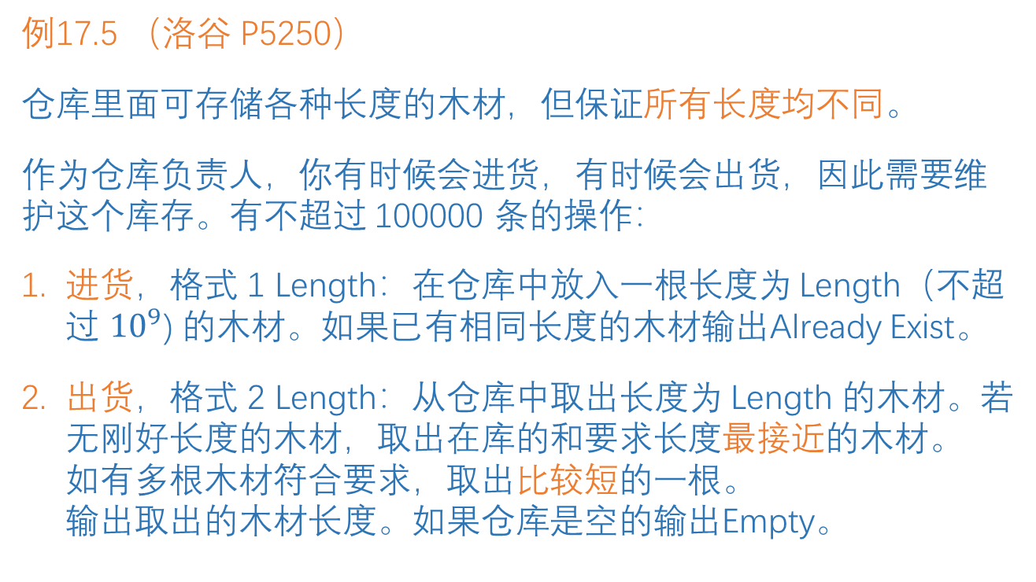
木材仓库
例17.5 （洛谷 P5250）
仓库里面可存储各种长度的木材，但保证所有长度均不同。
作为仓库负责人，你有时候会进货，有时候会出货，因此需要维护这个库存。有不超过 100000 条的操作：
进货，格式 1 Length：在仓库中放入一根长度为 Length（不超过 ${10}^{9}$) 的木材。如果已有相同长度的木材输出Already Exist。
出货，格式 2 Length：从仓库中取出长度为 Length 的木材。若无刚好长度的木材，取出在库的和要求长度最接近的木材。 如有多根木材符合要求，取出比较短的一根。 输出取出的木材长度。如果仓库是空的输出Empty。

Slide 32
木材仓库
一句话题意：维护一个集合，支持插入、删除最接近元素。
最接近，即前驱、自身（若存在）或后继。可知应当使用偏序集。
使用 lower_bound 即可找自身或后继；
而其 prev 即为所求前驱。
iterator 是指集合元素的迭代器，参见课本例 15-13 P219。
j 为前驱地址，i 为本身/后继地址，选择二者中与 length 接近者。
如果 i 是 s.begin()，则 prev() 或 -- 会得到错误的值，需特判。
set <int> ::iterator p, q;
q = s.lower_bound(length);
p = prev(q); // 方法1
p = q; p--; // 方法2；本质等价
set <int> ds;
set <int> ::iterator i, j;
i = ds.lower_bound(lenth);
j = i;
if (j != ds.begin()) --j;
// 需注意如果j是ds.begin()的话是不能--的
if (i != ds.end() && lenth - (*j) > (*i)-lenth)
j = i;
//若i是end()则不能对i解引用
cout << (* j) << endl, ds.erase(j);

Slide 33
学籍管理
例 17.6 （洛谷 P5266）
设计一个学籍管理系统，最开始数据为空，支持如下操作：
插入与修改，格式 1 NAME SCORE： 插入姓名为 NAME，分数为 SCORE 的学生。若已经有同名学生则更新他的成绩为 SCORE。如果成功插入或者修改输出OK。
查询，格式 2 NAME：在系统中查询姓名为 NAME 的学生的成绩。若未找到这名学生则输出 Not found，否则输出该生成绩。
删除，格式 3 NAME：在系统中删除姓名为 NAME 的学生信息。若未找到则输出Not found，否则输出 Deleted successfully。
汇总，格式 4：输出系统中学生数量。

Slide 34
学籍管理
需要支持名字到分数的映射。使用 map；
不需取前驱后继，也可用 unordered_map。
系统自带字符串 string 类型 Hash 函数，无需自定义 Hash。需求 1-4 分别是 unordered_map 提供的 []、find、erase、size 。
在查找时如果直接用 m[a]，当 m[a] 不存在时，会自动创建为默认值（例如数值类型默认值是 0），不能“判断是否存在”。
必须要先使用 m.find(a) 确认不为 m.end() 后，方能返回结果。
map <string, int> ds;
string name;
if (opt == 1) {
cin >> name >> num; ds[name] = num;
cout << "OK" << endl;
} else if (opt == 2) {
cin >> name;
if (ds.find(name) != ds.end())
cout << ds[name] << endl;
else cout << "Not found" << endl;
}
else if (opt == 3) {
cin >> name;
if (ds.find(name) != ds.end()) {
ds.erase(ds.find(name));
cout << "Deleted successfully" << endl;
}
else cout << "Not found" << endl;
} else
cout << ds.size() << endl;

Slide 35
学籍管理（不推荐的做法）
本题中由于分数不为0，可以直接用 if (m[a]) 判断。此时由于0项的存在，直接size是无法获得学生人数的，只能另开变量储存。
2020 年 1-2 次印刷教材的写法如下，答案正确但不推荐，将修正。
cin >> opt;
if (opt == 1) {
cin >> name >> num;
if (!ds[name]) ans++; // ans是当前学生个数
ds[name] = num; // 这里对映射表name所对应的值修改为num
cout << "OK" << endl;
} else if (opt == 2) {
cin >> name;
if (ds[name]) cout << ds[name] << endl;
else cout << "Not found" << endl;
} else if (opt == 3) {
cin >> name;
if (ds[name]) {
ans--;ds[name] = 0;
cout << "Deleted successfully" << endl;
}
else cout << "Not found" << endl;
} else
cout << ans << endl;

Slide 36
小贴士：关于STL
使用STL可以方便快捷地解决问题。
（可以看到，这两题讲题的PPT都比前面的题短！）
在有需要的情况下，尽量优先使用STL！
STL经过验证，避免手写出错；
STL经过优化，一般性能更好；
STL使用方便，可以快速过题。
不过STL的问题是：常数大所以慢！开启 O2 优化可提升。

Slide 37
课后习题与实验
学而时习之，不亦说乎。学而不思则罔，思而不学则殆。——孔子
请翻至课本 P250

Slide 38
复习
并查集
解决集合的合并问题，判断两个元素是否在同一个集合中 别忘了记得初始化
Hash（哈希）
将很大的数组或者字符串等元素，映射为较小整数
哈希冲突的解决：设计哈希函数、多维模数、十字链表
set / map
维护偏序集，排序，快速查找前驱后继
集合、映射之间的区别和关系
unordered_set / unordered_map
维护无序集，快速查找、修改元素

Slide 39
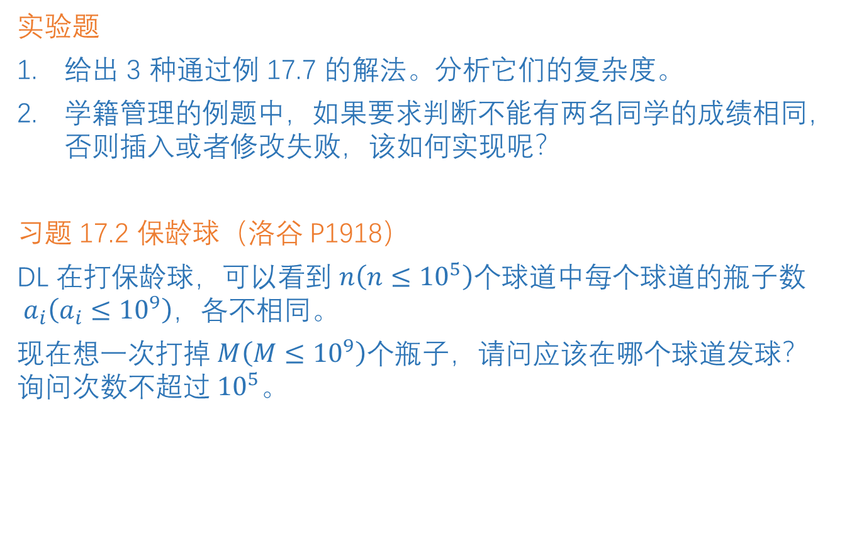
作业
实验题
给出 3 种通过例 17.7 的解法。分析它们的复杂度。
学籍管理的例题中，如果要求判断不能有两名同学的成绩相同，否则插入或者修改失败，该如何实现呢？
习题 17.2 保龄球（洛谷 P1918）
DL 在打保龄球，可以看到 $n\left(n≤{10}^{5}\right)$个球道中每个球道的瓶子$数 a_{i}\left(a_{i}≤{10}^{9}\right)$，各不相同。
现在想一次打掉 $M\left(M≤{10}^{9}\right)$个瓶子，请问应该在哪个球道发球？询问次数不超过 ${10}^{5}$。

Slide 40
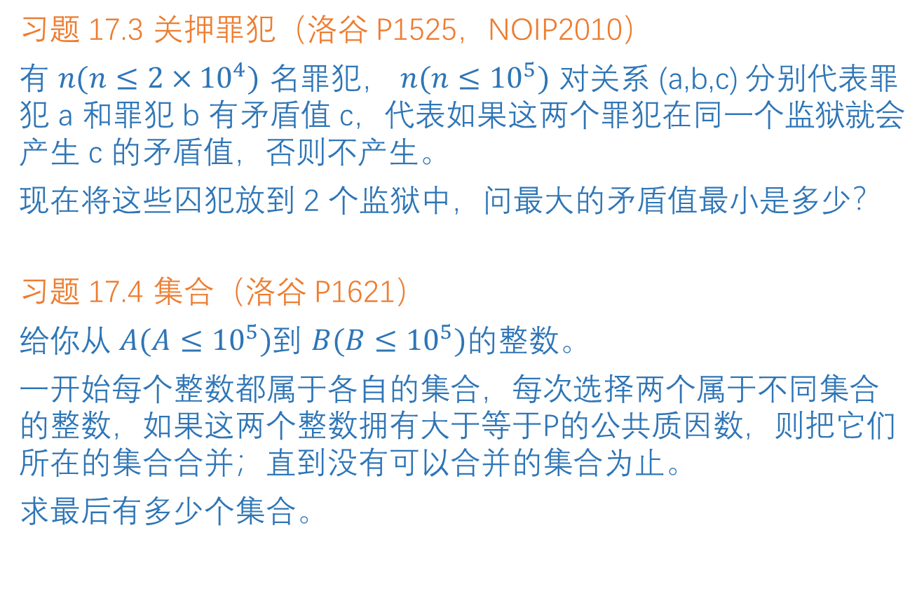
作业
习题 17.3 关押罪犯（洛谷 P1525，NOIP2010）
有 $n(n≤2×{10}^{4})$ 名罪犯， $n(n≤{10}^{5})$ 对关系 (a,b,c) 分别代表罪犯 a 和罪犯 b 有矛盾值 c，代表如果这两个罪犯在同一个监狱就会产生 c 的矛盾值，否则不产生。
现在将这些囚犯放到 2 个监狱中，问最大的矛盾值最小是多少？
习题 17.4 集合（洛谷 P1621）
给你从 $A(A≤{10}^{5})$到 $B(B≤{10}^{5})$的整数。
一开始每个整数都属于各自的集合，每次选择两个属于不同集合的整数，如果这两个整数拥有大于等于P的公共质因数，则把它们所在的集合合并；直到没有可以合并的集合为止。
求最后有多少个集合。

Slide 41
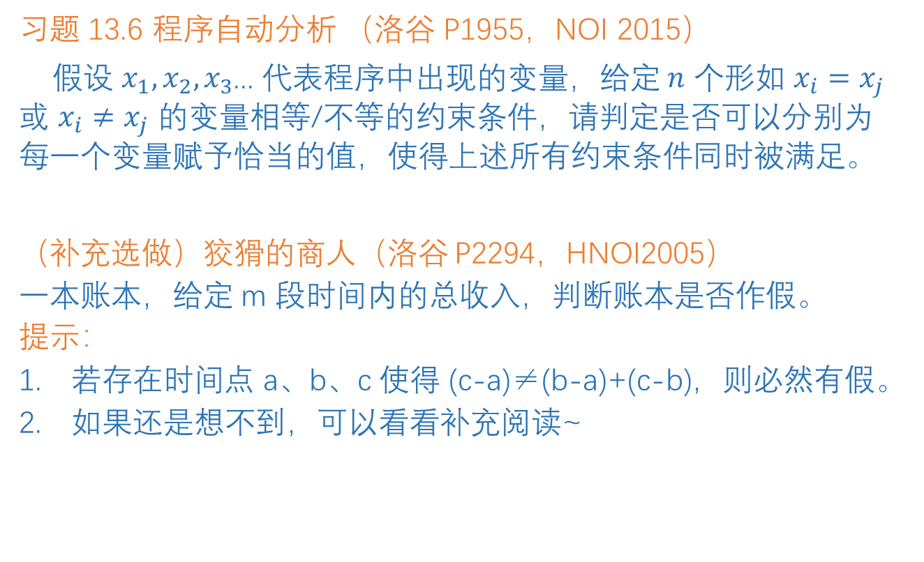
作业
习题 13.6 程序自动分析 （洛谷 P1955，NOI 2015）
假设 $x_{1},x_{2},x_{3}$... 代表程序中出现的变量，给定 $n$ 个形如 $x_{i}=x_{j}$ 或 $x_{i}≠x_{j}$ 的变量相等/不等的约束条件，请判定是否可以分别为每一个变量赋予恰当的值，使得上述所有约束条件同时被满足。
（补充选做）狡猾的商人（洛谷 P2294，HNOI2005）
一本账本，给定 m 段时间内的总收入，判断账本是否作假。
提示：
若存在时间点 a、b、c 使得 (c-a)≠(b-a)+(c-b)，则必然有假。
如果还是想不到，可以看看补充阅读~

Slide 42
补充阅读：带路径长度的并查集
并查集除了可以维护元素之间的聚类关系外，还可以维护距离。
只需要额外添加一个距离记录项即可；路径压缩时动态更新。
int find(int x) { // 查询集合的“代表”
if (x == fa[x])return x;
fa[x] = find(fa[x]);
dist[x] += dist[fa[x]];
return fa[x];
}
void join(int c1, int c2, int d) { // 合并两个集合
// f1为c1的代表，f2为c2的代表
int f1 = find(c1), f2 = find(c2);
if (f1 != f2)
{
if (size[f1] < size[f2]) // 取较大者作为代表
swap(f1, f2);
fa[f2] = f1;
dist[f2] = d;
size[f1] += size[f2]; // 只有“代表”的size是有效的
}
}

Slide 43
参考阅读材料
以下的内容限于课件篇幅未能详细阐述。如果学有余力，可自行翻阅课本作为扩展学习。
P242 例 17.2：简单的并查集应用
P245 例 17.4：利用字符串拼接进行Hash
习题 17.5、17.7、17.8、17.9
（太水的STL题没有必要都做哦）

